Slide 1
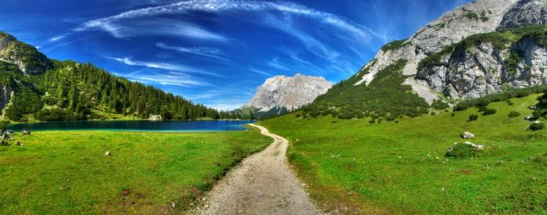
Какую форму имеет Земля?

Slide 2
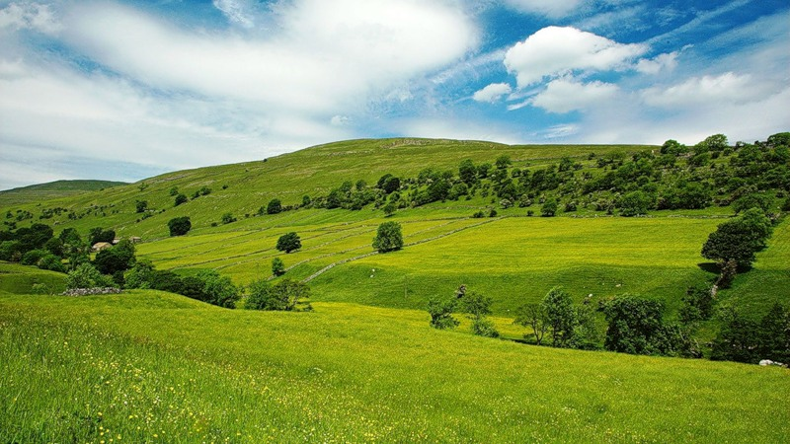

Slide 3
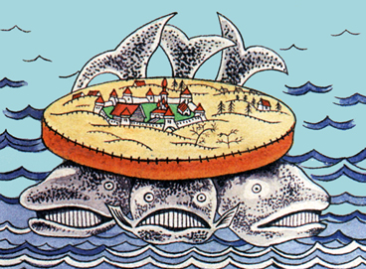
Так представляли Землю в старину на Руси

Slide 4
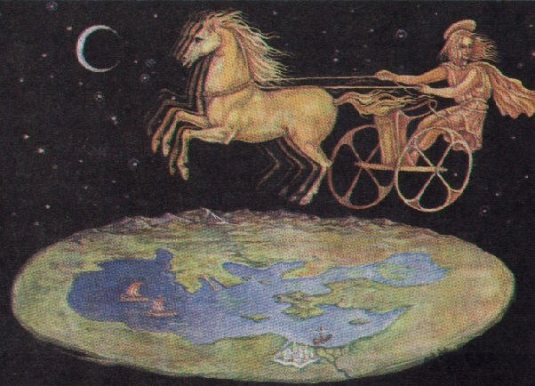
Земля по представлению Древних греков

Slide 5
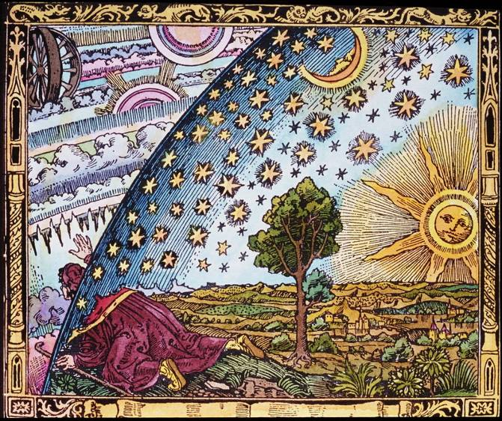
А вот так представляли себе край Земли…

Slide 6
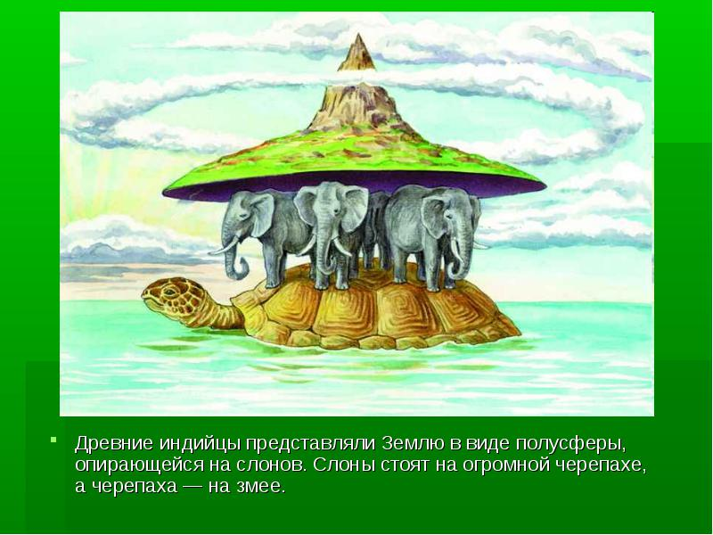

Slide 7
Удивительно…
Удивительно не то, что люди долгое время считали Землю плоской, как крышка стола…
Удивительно, что разум человека сумел все же узнать истинную форму Земли.
Правда, для этого понадобились многие и многие тысячи лет…

Slide 8
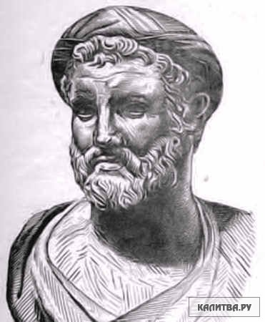

Шар – это красиво!
Древнегреческий ученый, математик
ПИФАГОР

Slide 9
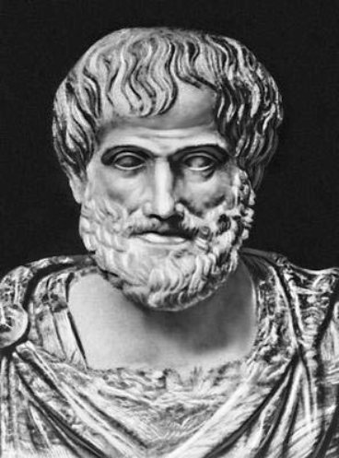
Аристотель
Древнегреческий философ, он нашел несколько доказательств шарообразности Земли.

Slide 10
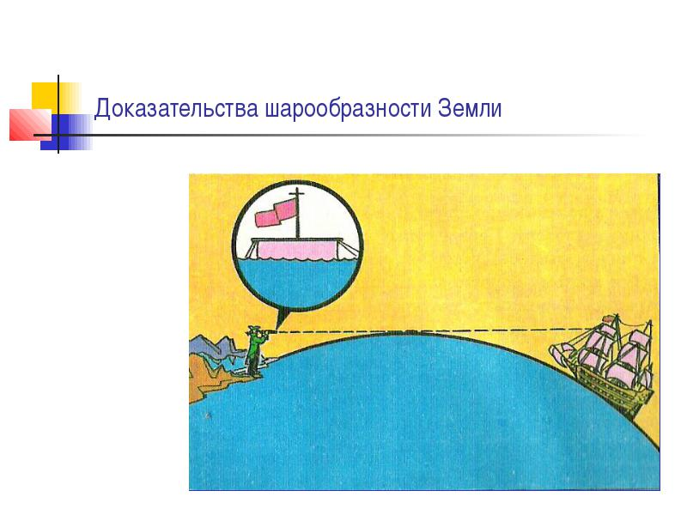

Slide 11
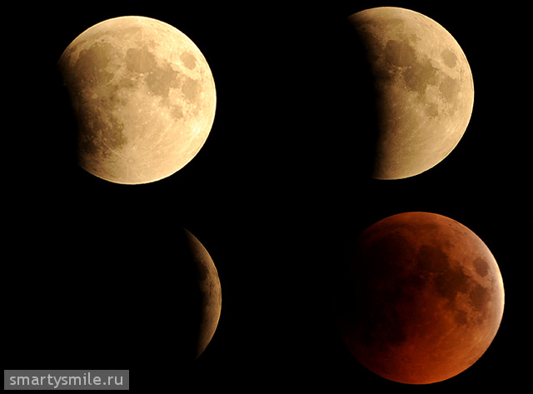
Лунное затмение.

Slide 12
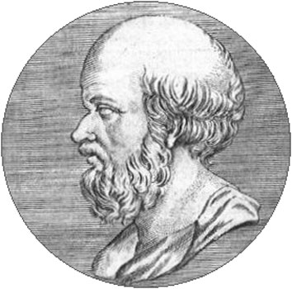
Эратосфен Киренский
Ввел термин «география»
Создал первую географическую книгу и карту мира
Первым вычислил размеры Земли

Slide 13
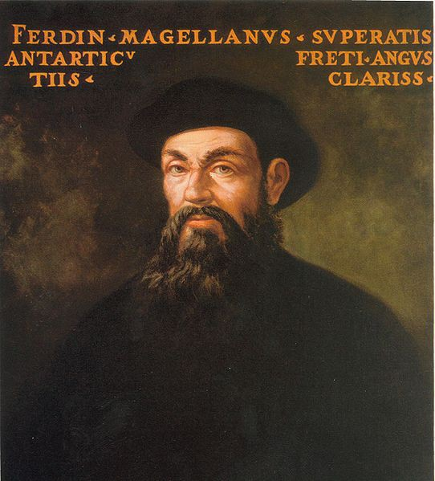
Фернан Магеллан
(1470 - 1521) португальский мореплаватель

Slide 14
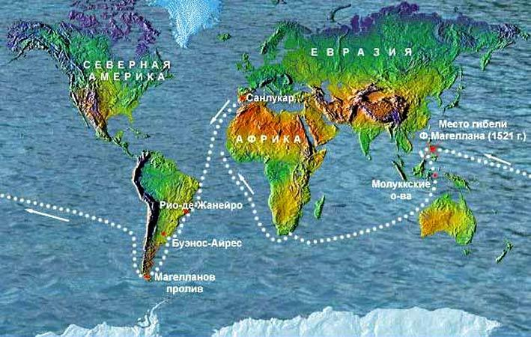
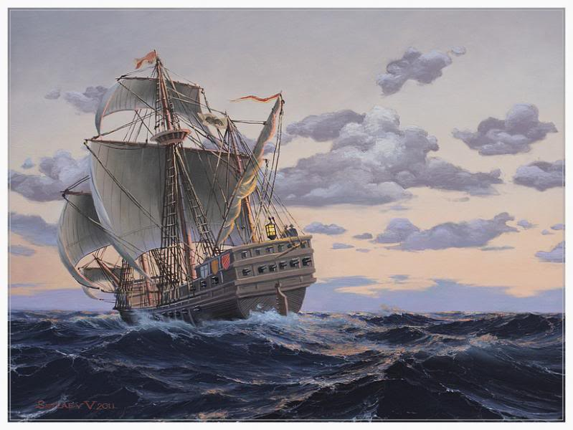

Slide 15
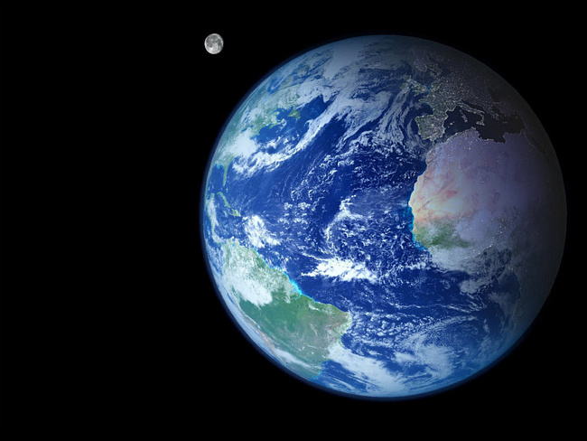
Фото Земли, сделанное с космического корабля «Аполлон-17»

